Slide 1
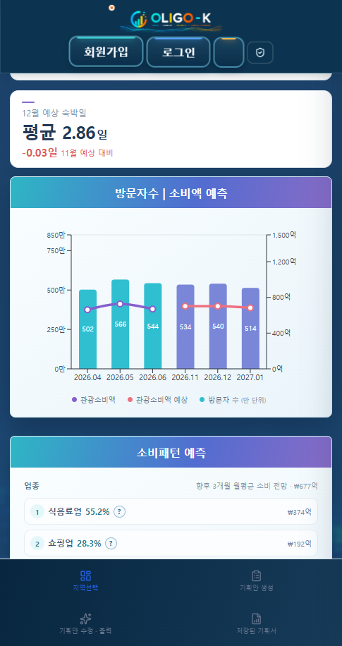
OK
현장 경험과 웹서비스 구현 역량
AI 서비스 기획자 지원자 변재근
지역 데이터를 관광 기획으로 연결한 OLIGO-K
Contents
1 시장 분석 및 목표
2 페르소나 및 사용자 여정
3 서비스 소개·벤치마킹·UX
4 프로토타입
5 A/B 테스트 설계
2026.11 서비스 기획 포트폴리오 · 레퍼런스 모방 학습용
동일 모바일 실제 화면 재사용 · 예측값은 성과 검증 수치가 아님
Notes:
학습용 포트폴리오. 시각 구조 참고: pm스쿨-이주연-포트폴리오.pdf 1페이지. 원저자의 이름·성과·통계·화면·로고는 사용하지 않음.
내용 및 이미지 출처: 포트폴리오_변재근_v3.0.pptx와 사용자의 이번 작업 지시.
내용: v3.0 1·3·4·13페이지. 이미지: v3.0 14페이지 모바일 대시보드(image13.png). 두 목업에는 동일한 모바일 실제 화면을 재사용했다. 그래프의 수치는 기존 서비스 UI에 포함된 것이며 성과 검증 자료가 아니다.

Slide 2
OK
시장 분석 및 목표
시장 분석 및 목표
페르소나 분석
서비스 소개
프로토타입
A/B test 설계
공모전 제출용 AI+X 프로젝트
[자료 필요]
관광 데이터 활용 흐름
또는 담당자 업무 이미지
지역 데이터를
관광 기획으로
[자료 필요: 공모전 공고의 과제 원문·출처]
팀의 방향: 지역 현황·예산·자원을 활용한 기획 지원
팀 구성 4인
B2G 중심 구현
OLIGO-K
사용자 조사 미실시 / 공모전 과제와 팀 가설에서 출발
팀이 세운 문제 가설
데이터 해석과 지역 맞춤
기획안 작성이 부담일 수 있다.
담당자 조사는 미실시했다.
주요 사용자
관광 데이터 활용 현황
지역 맞춤 기획 사례
[자료 필요]
지자체 관광·사업
담당자 인터뷰
[그래프 필요]
관광 데이터 활용 통계
조사 기간·대상·출처
[자료 필요]
실제 업무 기획안
활용 사례·출처
검증에 필요한 자료
가설 01
조사 항목 | 필요한 근거
업무 시간 | 기획안 작성 소요시간
데이터 활용 | 사용 자료·해석 어려움
기획 부담 | 검토·수정의 반복 지점
조사 상태 | 미실시 / 수치 없음
자료 해석 부담
[자료 필요: 인터뷰]
가설 02
목표
WHO
지자체 관광·사업 담당자의 기획 업무를 대상으로
기획 초안 부담
HOW
지역 현황·예산·자원을 조건으로 입력받아
[자료 필요: 업무 사례]
WHAT
AI 기획 초안 생성과 담당자의 검토·출력을 지원
Notes:
학습용 포트폴리오. 시각 구조 참고: pm스쿨-이주연-포트폴리오.pdf 2페이지. 원저자의 이름·성과·통계·화면·로고는 사용하지 않음.
내용 및 이미지 출처: 포트폴리오_변재근_v3.0.pptx와 사용자의 이번 작업 지시.
내용: v3.0 3·8페이지. 원본의 좌측 설명·표·작은 가설 카드, 우측 과제·통계·WHO HOW WHAT 카드를 동일한 좌표 체계로 재현. 시장 통계, 조사 결과, 공모전 과제 원문은 제공되지 않아 도형으로 비움. 표는 PowerPoint 네이티브 표이며 조사 계획만 기재.

Slide 3
OK
페르소나 분석
시장 분석 및 목표
페르소나 분석
서비스 소개
프로토타입
A/B test 설계
지자체 관광·사업 담당자
“지역 자료를 기획안에 연결하고 싶다”
니즈
지역 기획
예산 검토
자료 활용
보고서
가상 이용 상황
1
지역 데이터와 기획 조건을 연결하고 싶다
[이미지 필요]
가상 페르소나
대표 이미지
이름
소속
담당
상황
목표
상태
김기획 (가명)
가상 지자체 관광 부서
관광 사업 기획·보고
지역 맞춤 초안 필요
근거를 검토해 제안
인터뷰 미검증 가설
지역 현황을 확인하고 다음 관광 사업을 준비한다.
예산과 활용 가능한 자원에 맞춰 아이디어를 정리하고,
내부 검토에 사용할 기획 초안이 필요하다고 가정한다.
2
예산·자원에 맞는 초안을 빠르게 보고 싶다
3
AI 생성 결과의 근거를 확인하고 싶다
OLIGO-K의 실제 기능
지역 선택, 조건 입력, AI 기획서 생성, 결과 검토·출력
4
검토한 내용을 문서로 출력하고 싶다
가상 페르소나 / 실제 인터뷰로 검증하지 않음
실제 기능과 검증 과제
사용자 여정 지도
구현 기능
1
2
3
4
지역·대시보드 / 기획 조건 입력
계정 인증 / 마이페이지
기획안 생성 및 수정·출력
행동
관심 지역·현황 확인
사업 방향·예산·자원 입력
입력 조건으로 초안 요청
내용 확인·수정 및 출력
[자료 필요: 단계별 어려움·감정 / 인터뷰 또는 사용성 관찰]
[자료 필요: 담당자 인터뷰]
니즈·업무 흐름·감정 확인
지역 선택
기획 조건 입력
AI 기획서 생성
결과 검토·출력
Notes:
학습용 포트폴리오. 시각 구조 참고: pm스쿨-이주연-포트폴리오.pdf 3페이지. 원저자의 이름·성과·통계·화면·로고는 사용하지 않음.
내용 및 이미지 출처: 포트폴리오_변재근_v3.0.pptx와 사용자의 이번 작업 지시.
내용: v3.0 3·4·6·8페이지 및 사용자 지정 여정. 페르소나 이름·소속·상황·니즈는 가설로 명시. 감정 그래프의 높낮이는 실제 조사 근거가 없으므로 그리지 않고 원본 그래프 영역에 행동 단계와 조사 필요 문구를 배치했다.

Slide 4
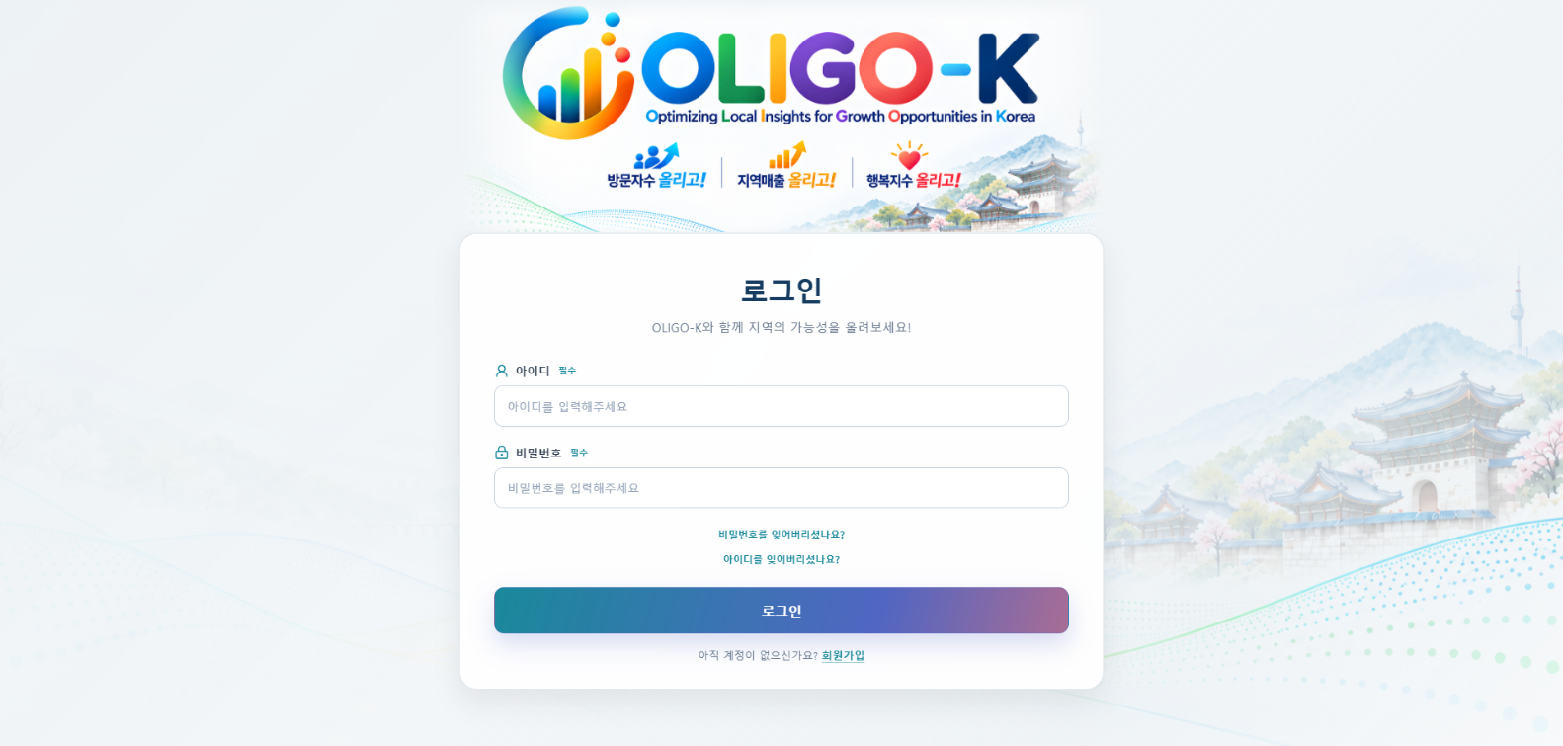

OK
서비스 소개
시장 분석 및 목표
페르소나 분석
서비스 소개
프로토타입
A/B test 설계
벤치마킹
[자료 필요]
경쟁 서비스
UX 화면 1
[자료 필요]
경쟁 서비스
UX 화면 2
[자료 필요]
경쟁 서비스
UX 화면 3
비교 관점
입력 단계와 안내 방식
결과물 예시 제공 여부
체험 비용·인증 진입 장벽
실제 확인 자료 미제공
[자료 필요: 서비스명·URL·
확인일·비교 근거]
UX
Day/Night 테마
기획 조건 입력 UI
OLIGO-K
밝은·어두운 테마 의견을
전환 기능으로 조율·구현
사업 방향·예산·자원을 입력
선택 조건을 API로 전달
지역 데이터 기반 AI 관광 기획
인증·마이페이지
계정·관심 지자체 정보 연계
지역 현황과 조건을 연결해
담당자가 검토할 기획 초안을 생성합니다.
비용·접근성과 안내
API Key 입력
남은 UX 과제
React 화면·인증 백엔드·DB 구현
화면·기능 관련 의견 정리와 조율
KEY
팀장 제안 / 변재근 구현
공용 비용 부담 완화 목적
Key 준비 부담은 진입 장벽
무료 체험·사용 안내 검토
Notes:
학습용 포트폴리오. 시각 구조 참고: pm스쿨-이주연-포트폴리오.pdf 4페이지. 원저자의 이름·성과·통계·화면·로고는 사용하지 않음.
내용 및 이미지 출처: 포트폴리오_변재근_v3.0.pptx와 사용자의 이번 작업 지시.
내용: v3.0 4·5·6·8페이지. 이미지: 모바일 대시보드 image13.png, Day/Night 로그인 image4.png·image5.png. 좌측 실제 화면은 서비스 소개용이며 스크린샷 내 예측 수치를 검증된 성과로 제시하지 않는다. 경쟁 서비스 화면·이름·로고는 가져오지 않았고 비교 근거가 없는 영역을 비웠다.

Slide 5
OK
프로토타입
시장 분석 및 목표
페르소나 분석
서비스 소개
프로토타입
A/B test 설계
지역을 고르고, 조건에 맞게
기획 초안 생성
[사진 필요]
OLIGO-K
모바일 지역 선택
[사진 필요]
모바일
기획 조건 입력
[사진 필요]
기획서 생성
및 출력 화면
지역 선택·조건 입력·검토 및 출력
모바일에서도 데이터 현황 확인
[사진 필요]
모바일 기획 조건
또는 결과 검토 화면
지역 선택
관광 데이터
조건 입력
생성·출력
“어떤 지역을 기획할까?”
“예산·자원을 어떻게 반영할까?”
“초안을 검토하고 출력할 수 있을까?”
지역 현황을 기획 조건과 연결하는
AI 관광 기획 도우미
Notes:
학습용 포트폴리오. 시각 구조 참고: pm스쿨-이주연-포트폴리오.pdf 5페이지. 원저자의 이름·성과·통계·화면·로고는 사용하지 않음.
내용 및 이미지 출처: 포트폴리오_변재근_v3.0.pptx와 사용자의 이번 작업 지시.
원본 프로토타입 페이지의 흰색·붉은색 대각선 배경, 좌측 4대와 우측 2대 목업, 손 제스처의 겹침을 편집 가능한 도형으로 재현했다. 실제 모바일 화면은 v3.0 14페이지 image13.png 1종뿐이므로 동일 화면을 재사용했다. 지역 선택·조건 입력·결과 생성 및 출력의 모바일 캡처는 도형으로 비웠다. 기능명은 v3.0의 구현 설명을 바탕으로 하며 미제공 화면을 생성하지 않았다.

Slide 6
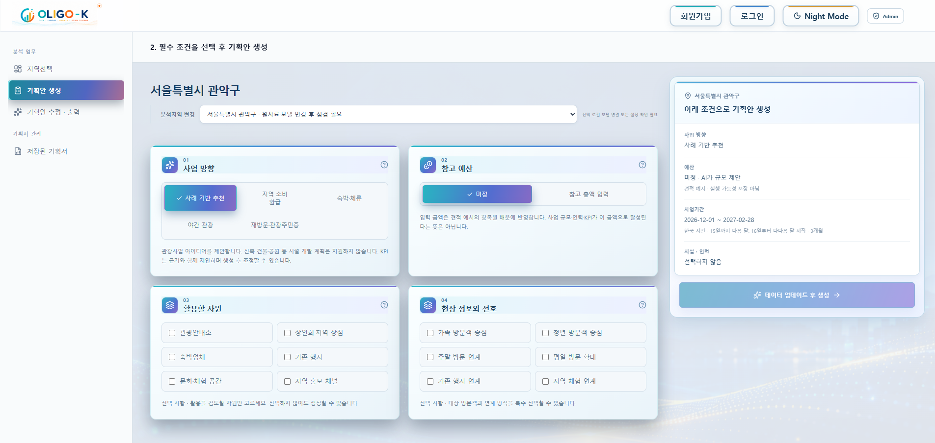
OK
A/B test 설계
시장 분석 및 목표
페르소나 분석
서비스 소개
프로토타입
A/B test 설계
“
[사진 필요]
기존 기획서 생성
진입 화면 전체
A
기존 생성 버튼
기획서 생성 기능의 이용을 어떻게 유도할까?
목표
기획서 생성 기능 이용 유도
지표
생성 버튼 클릭률·생성 완료율
제공 캡처: 데이터 점검 안내 상태
클릭률 = 생성 버튼 클릭 사용자 / 진입 사용자
완료율 = 생성 완료 사용자 / 생성 시작 사용자
VS
B
예시 결과물·안내 강조
향후 실험 설계 / 실제 테스트·성과 수치 없음
[목업 필요: B안]
결과물 예시 + 생성 안내 강조
향후 제작할 비교 화면
관찰과 가설
배포·공모전 제출 후 생성 요청을 확인하지 못함
결과물의 가치를 미리 보여주면
기능 이용률이 개선될 수 있다는 가설
계획: 동시 무작위 배정 / 동일 유입 조건 / 이벤트 로그 수집
Notes:
학습용 포트폴리오. 시각 구조 참고: pm스쿨-이주연-포트폴리오.pdf 6페이지. 원저자의 이름·성과·통계·화면·로고는 사용하지 않음.
내용 및 이미지 출처: 포트폴리오_변재근_v3.0.pptx와 사용자의 이번 작업 지시.
문제 근거: v3.0 9페이지, 공모전 제출 후 생성 요청이 확인되지 않았다는 관찰. 관측 기간·모수·로그 근거는 미제공이므로 방문자 수나 전환율을 추정하지 않았다. A/B는 사용자 요청에 따른 향후 실험 설계로 실제 수행되지 않았다. 제안 측정: generate_entry_view, generate_cta_click, generation_start, generation_complete. 사용자 단위 중복 제거. 동일 기간·동일 유입 조건에서 사용자 단위 1:1 무작위 배정을 계획하며, 표본·기간·중단 기준은 사전 산정 필요. A/B 비교 화면은 실제 A 캡처와 신규 B 목업 필요.

